Slide 1
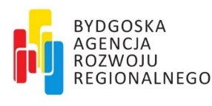


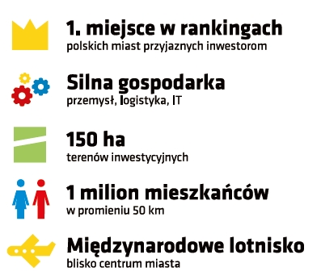
|POTENCJAŁ BRANŻY NARZĘDZIOWO PRZETWÓRCZEJ W BYDGOSZCZY

Slide 2
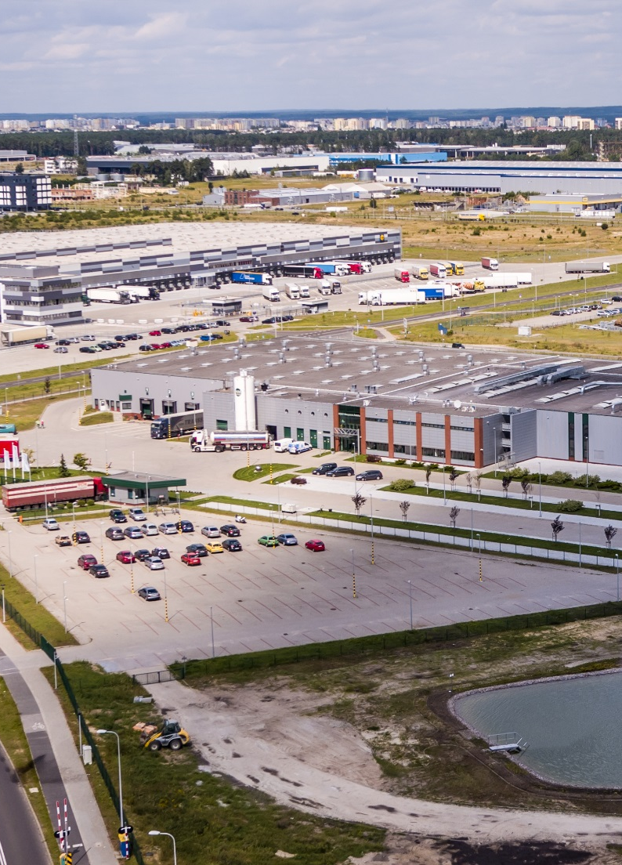
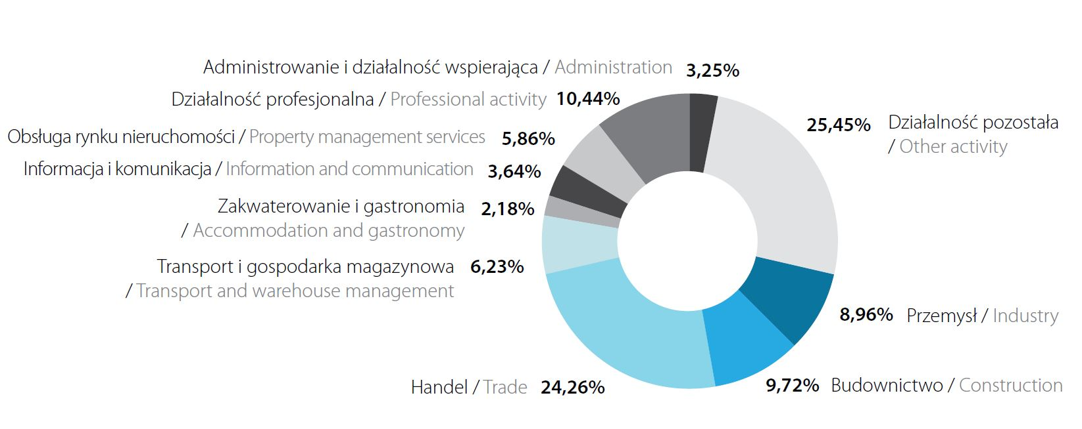
|GOSPODARKA BYDGOSZCZY
|STRUKTURA PODMIOTÓW GOSPODARCZYCH

Slide 3
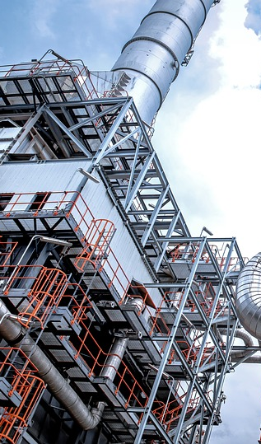
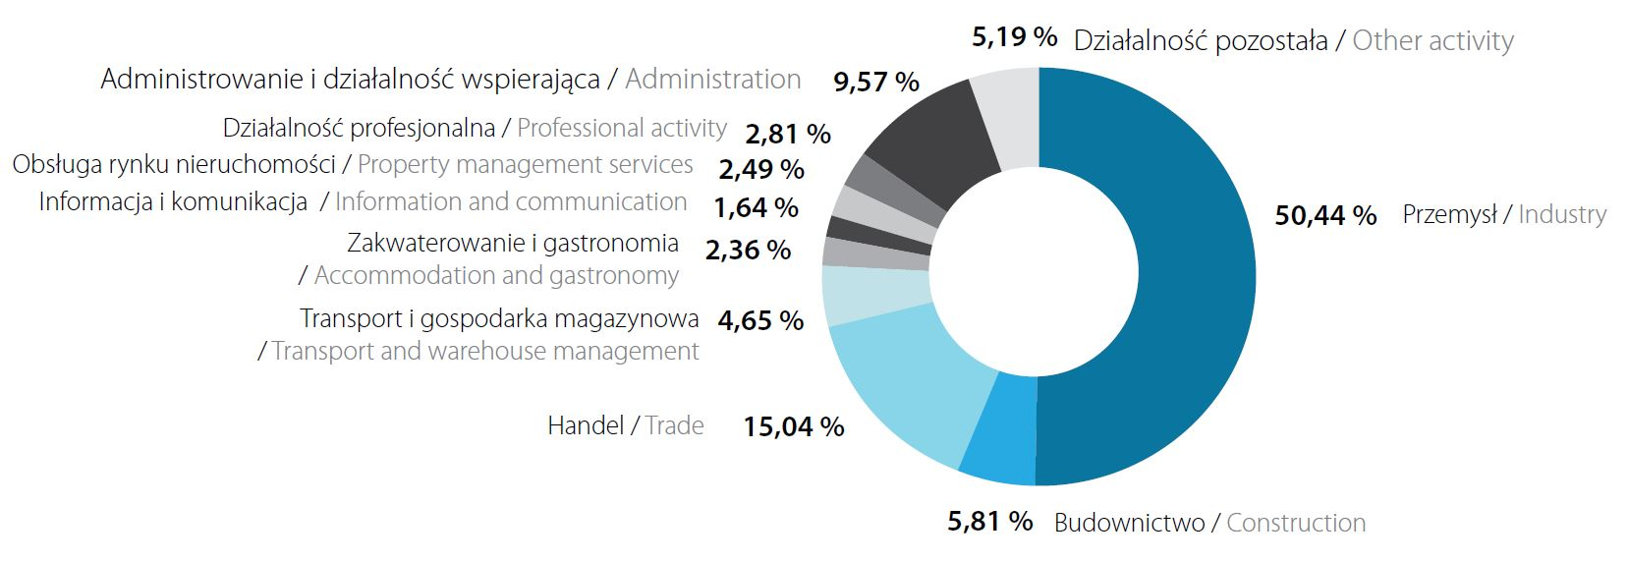
|GOSPODARKA BYDGOSZCZY
|STRUKTURA ZATRUDNIENIA W SEKTORZE PRZEDSIĘBIORSTW

Slide 4

|BEZROBOCIE
|BEZROBOCIE W BYDGOSZCZY W LATACH 2013-2019
2013
2014
2015
2016
2017
2018
STYCZEŃ
2019
Źródło: PUP Bydgoszcz
POLSKA 6,1%
KUJAWSKO POMORSKIE 9,2%
BYDGOSZCZ 3,7%

Slide 5


|BRANŻA NARZĘDIOWO PRZETWÓRCZA
|POTENCJAŁ BRANŻY
BRANŻA NARZĘDIOWO PRZETWÓRCZA:
produkcja narzędzi dla przetwórstwa tworzyw sztucznych oraz wytwarzanie elementów z tworzyw polimerowych.
BRANŻA W LICZBACH:
Bydgoszcz: 192 firmy zajmujące się przetwórstwem tworzyw sztucznych; 30 narzędziowni
Pow. bydgoski: 98 firm zajmujących się przetwórstwem tworzyw sztucznych; 13 narzędziowni
Województwo Kujawsko-Pomorskie: ok. 950 firm narzędziowo-przetwórczych
ZATRUDNIENIE:
Województwo Kujawsko-Pomorskie: ok. 14 000 osób (od 2013 r. wzrost o 1500 osób)
Bydgoszcz: ok. 4000 osób (od 2013 r. wzrost o ok. 400 osób)

Slide 6













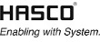







|BRANŻA NARZĘDIOWO PRZETWÓRCZA
|POTENCJAŁ BRANŻY
WYBRANE FIRMY Z BYDGOSZCZY:
NAJWIĘKSI ODBIORCY :

Slide 7
|DZIĘKUJĘ ZA UWAGĘ
| Edyta Wiwatowska – Prezes Zarządu
WWW.BARR.PL

